Slide 1
기업업무 7강 과제

Slide 2
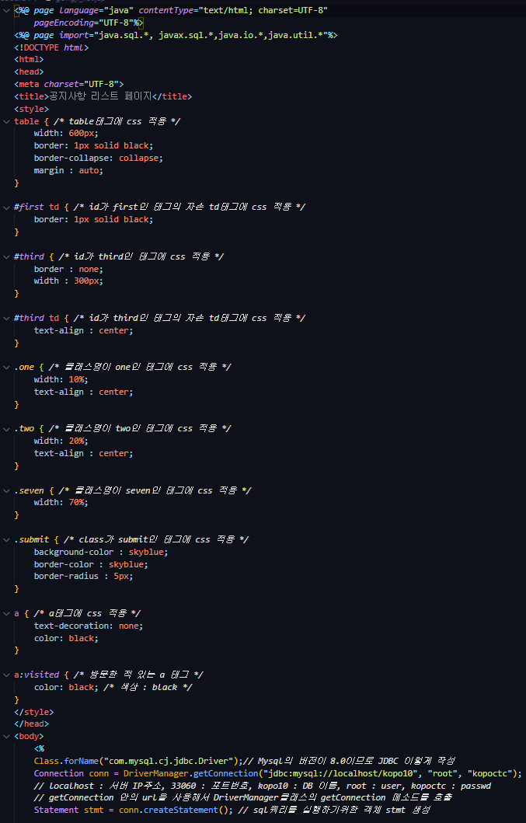
공지 테이블 – gongji_list.jsp
코드 시작

Slide 3
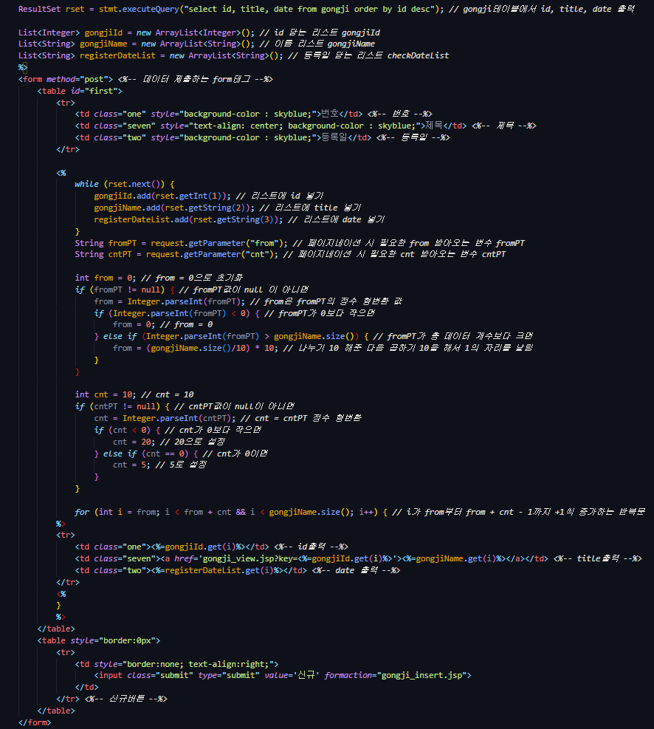
공지 테이블 – gongji_list.jsp

Slide 4
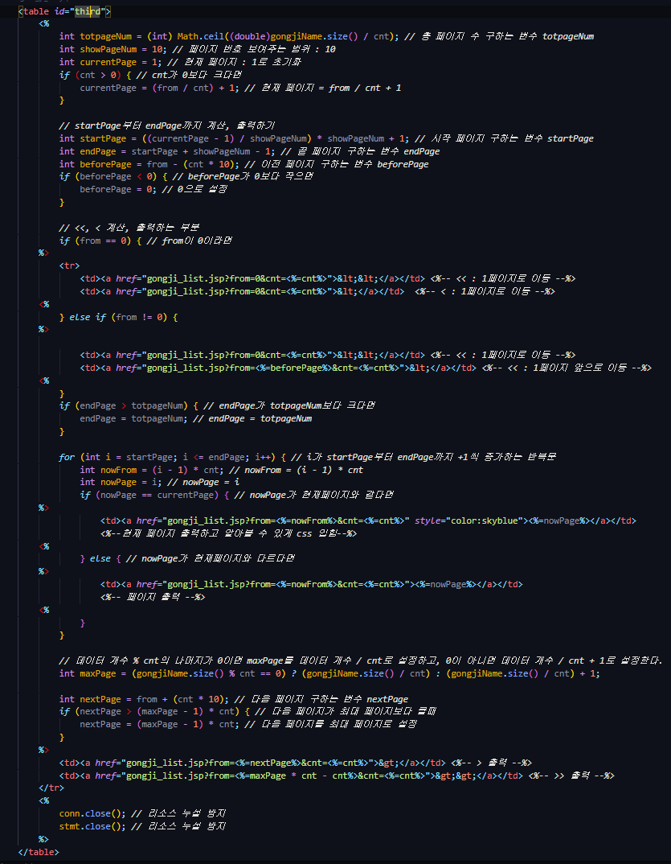
공지 테이블 – gongji_list.jsp
코드 끝

Slide 5
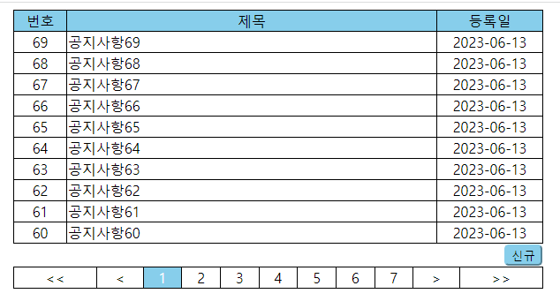
공지 테이블 – gongji_list.jsp

Slide 6
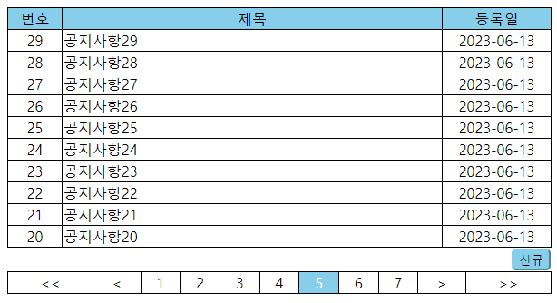
공지 테이블 – gongji_list.jsp

Slide 7
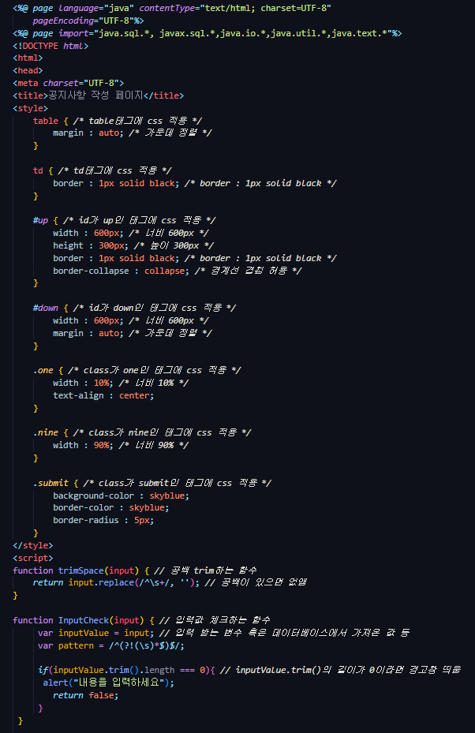
공지 테이블 – gongji_insert.jsp
코드 시작

Slide 8
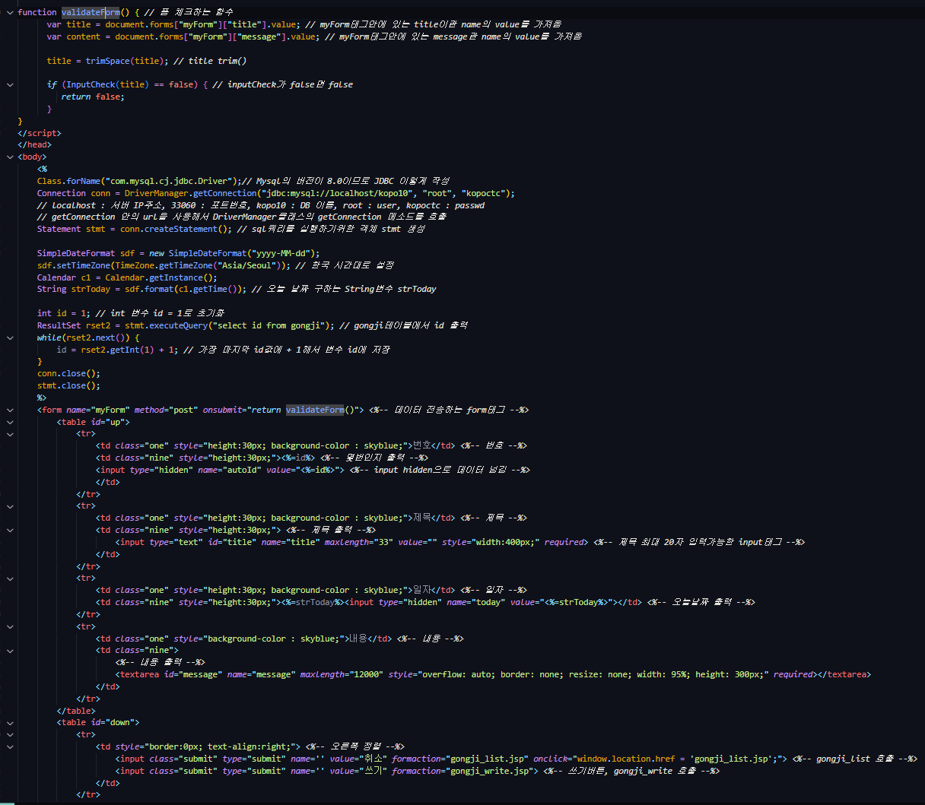
공지 테이블 – gongji_insert.jsp

Slide 9
공지 테이블 – gongji_insert.jsp
코드 끝

Slide 10
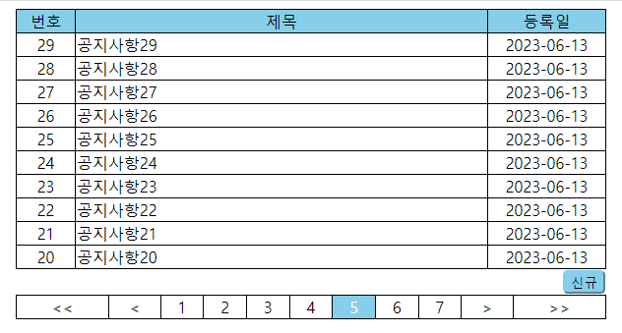
공지 테이블 – gongji_insert.jsp
신규 버튼 클릭 시 gongji_insert.jsp호출

Slide 11
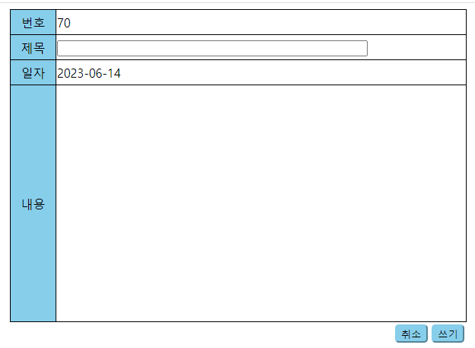
공지 테이블 – gongji_insert.jsp
취소 버튼을 누르면 gongji_list로 이동하고, 양식을 다 채우고나서 쓰기 버튼을 누르면 gongji_write를 호출해서 해당 값을 테이블에 입력함

Slide 12
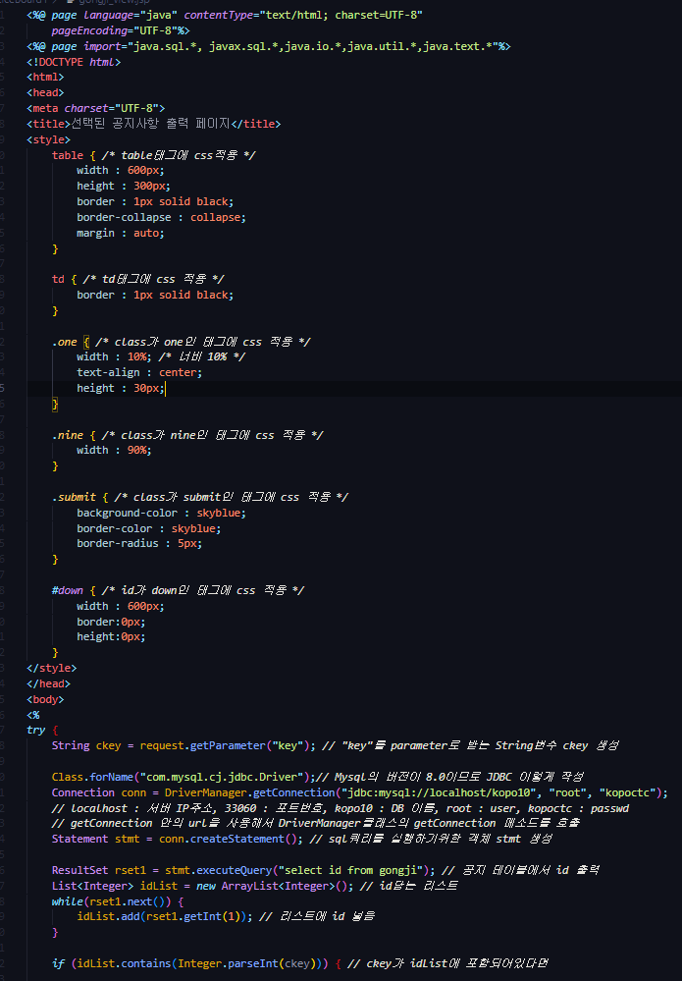
공지 테이블 – gongji_view.jsp
코드 시작

Slide 13
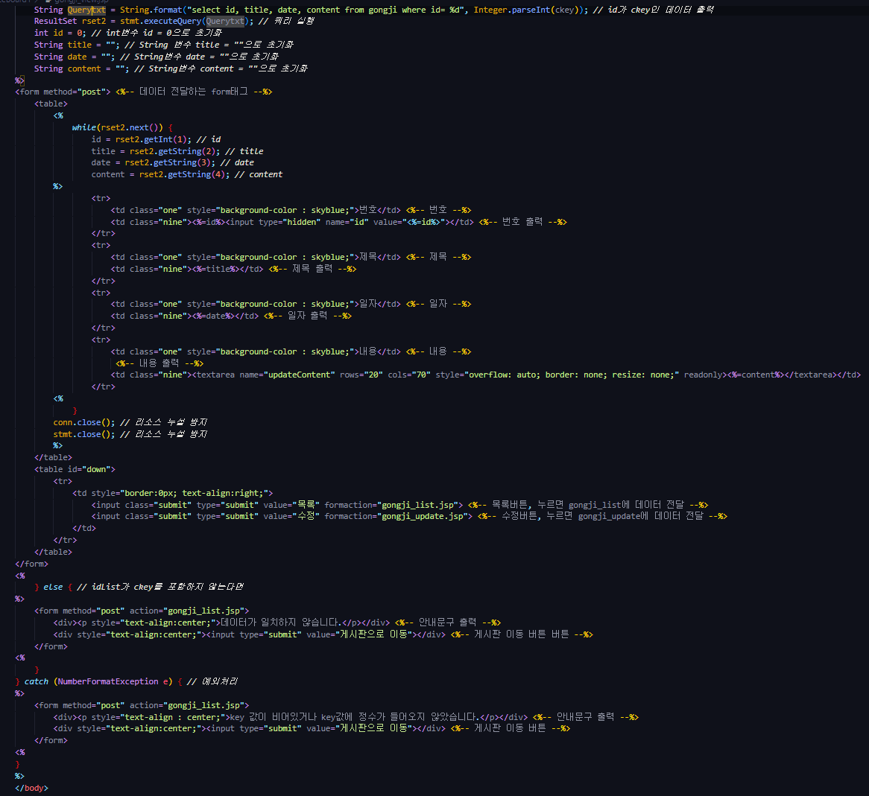
공지 테이블 – gongji_view.jsp
코드 끝

Slide 14
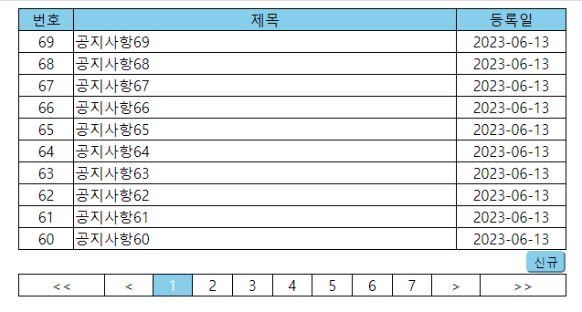
공지 테이블 – gongji_view.jsp
글 제목 클릭 시 gongji_view 호출

Slide 15
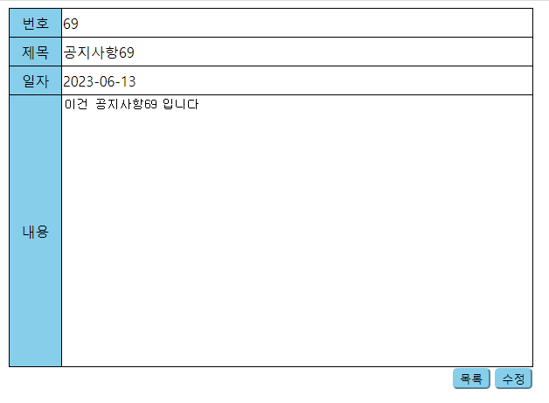
공지 테이블 – gongji_view.jsp
목록 버튼을 누르면 gongji_list로 이동하고, 수정 버튼을 누르면 gongji_update로 이동함

Slide 16
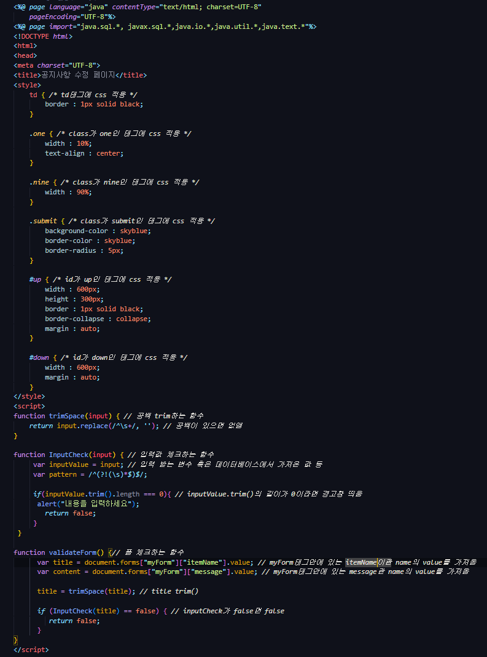
공지 테이블 – gongji_update.jsp
코드 시작

Slide 17
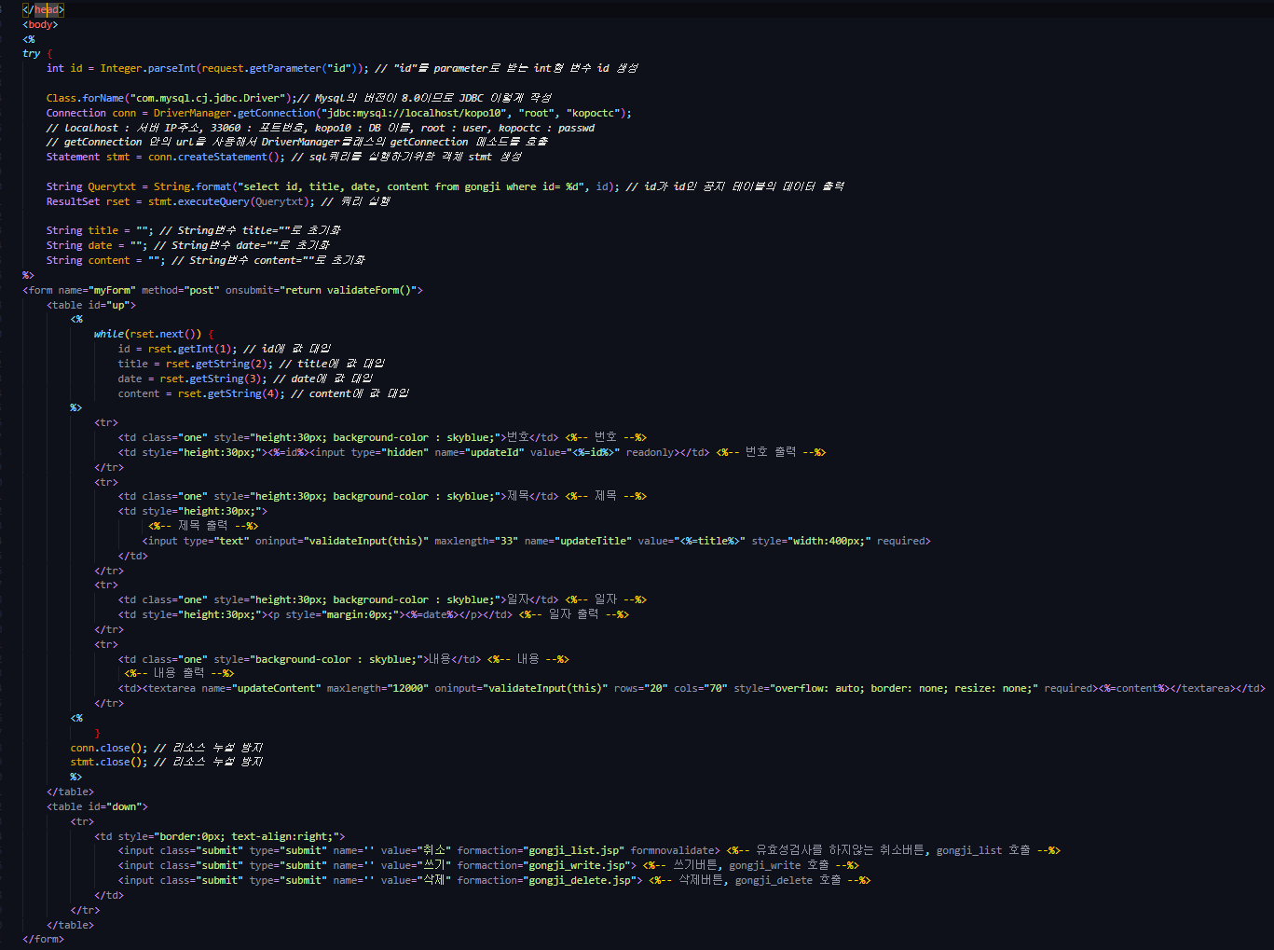
공지 테이블 – gongji_update.jsp

Slide 18
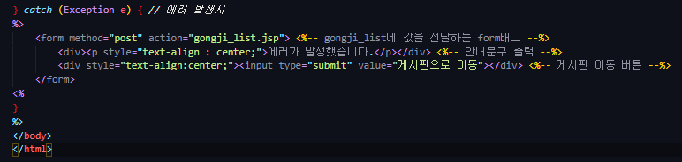
공지 테이블 – gongji_update.jsp
코드 끝

Slide 19
공지 테이블 – gongji_update.jsp
gongji_view에서 수정 버튼을 클릭할 시 gongji_update로 넘어감

Slide 20
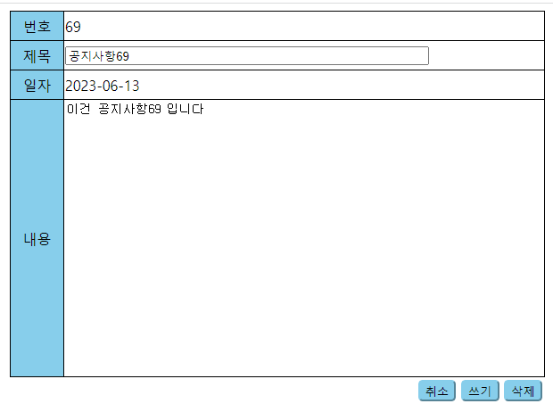
공지 테이블 – gongji_update.jsp
제목, 내용을 수정하고 쓰기 버튼을 누르면 gongji_write를 호출해서 테이블의 데이터를 수정하고, 삭제 버튼을 누르면 gongji_delete를 호출해서 해당 id의 데이터를 삭제하고, 취소 버튼을 누르면 gongji_list로 이동함

Slide 21
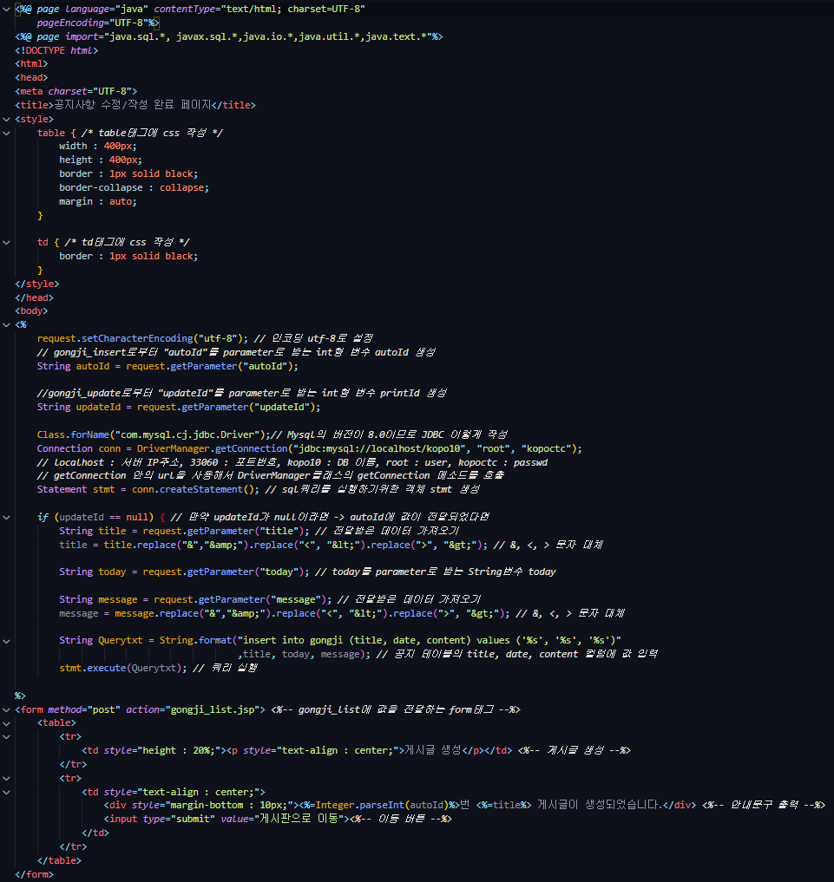
공지 테이블 – gongji_write.jsp
코드 시작

Slide 22
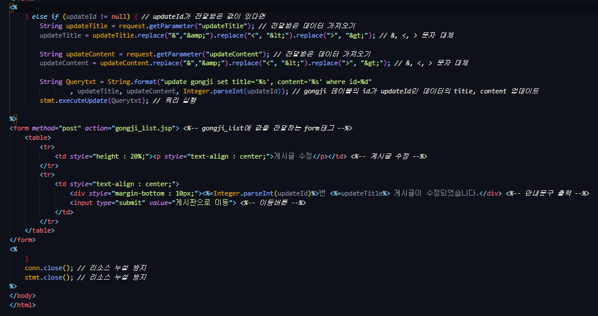
공지 테이블 – gongji_write.jsp
코드 끝

Slide 23
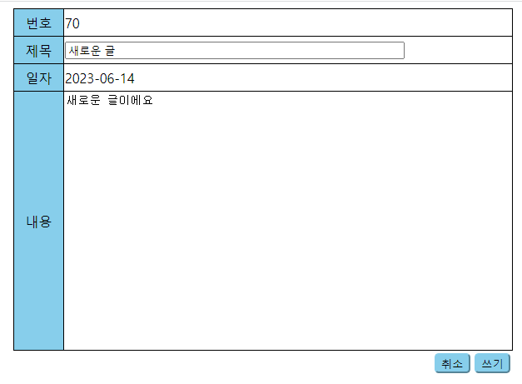
공지 테이블 – gongji_write.jsp
Gongji_insert에서 양식을 채우고 쓰기버튼을 눌러서 호출되었을 때는 새로운 데이터를 입력하는 동작을 수행함

Slide 24
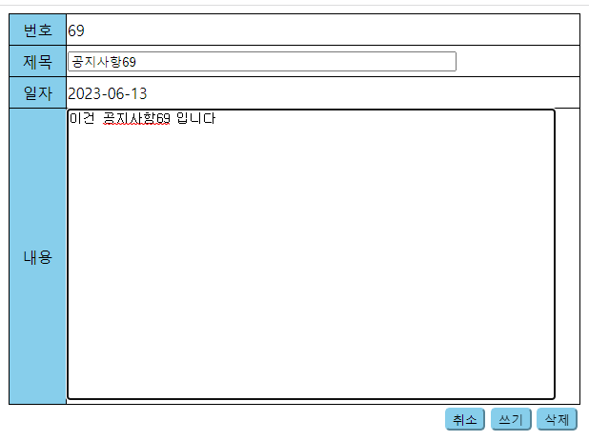
공지 테이블 – gongji_write.jsp
Gongji_update에서 쓰기 버튼을 누르고 호출이 되었을 때는 데이터 업데이트 동작을 실행한다.

Slide 25
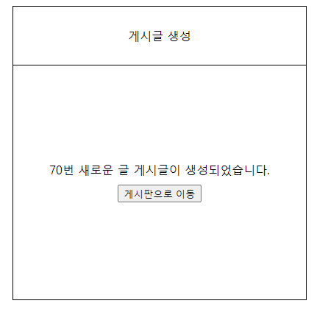
공지 테이블 – gongji_write.jsp
생성되었다는 안내메세지 출력.
게시판 이동버튼 누르면 gongji_list로 이동

Slide 26
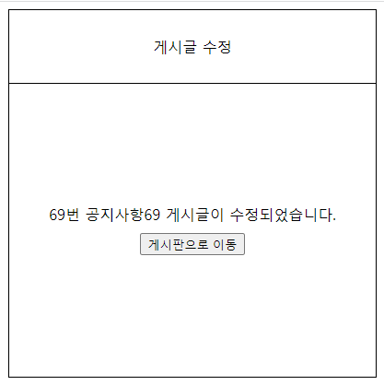
공지 테이블 – gongji_write.jsp
수정되었다는 안내메세지 출력.
게시판 이동버튼 누르면 gongji_list로 이동

Slide 27
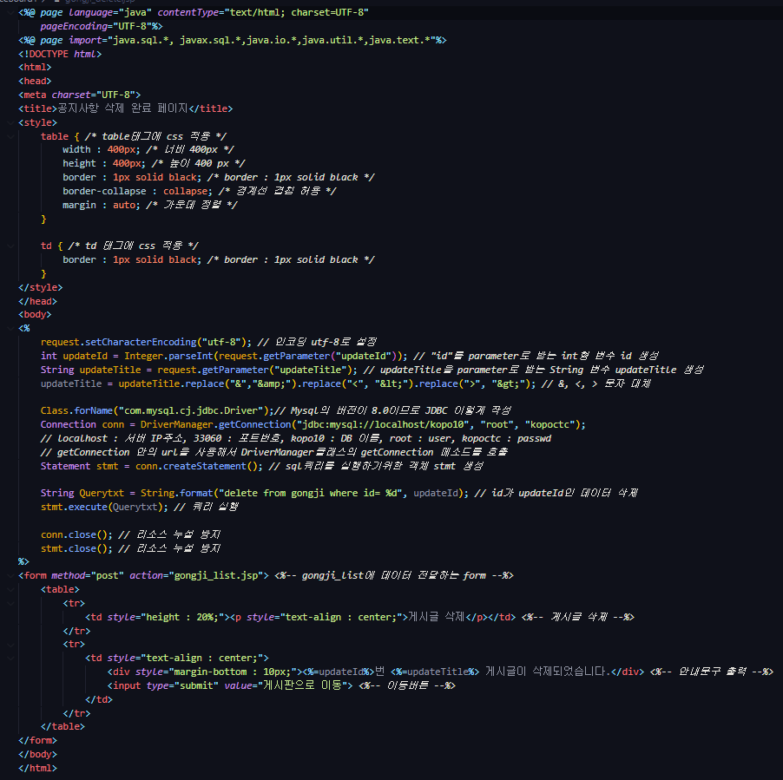
공지 테이블 – gongji_delete.jsp

Slide 28
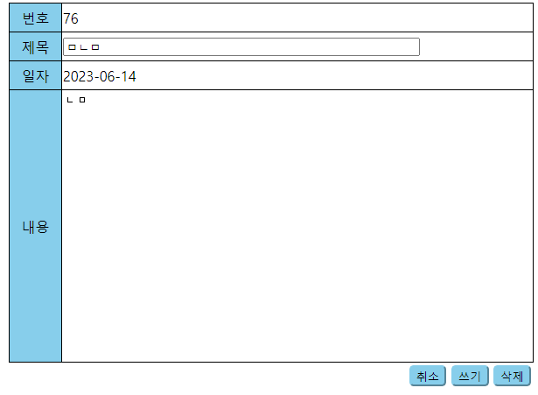
공지 테이블 – gongji_delete.jsp
삭제 버튼을 눌렀을 때 입력값들을 gongji_delete에게 전달하면서 gongji_delete를 호출한다

Slide 29
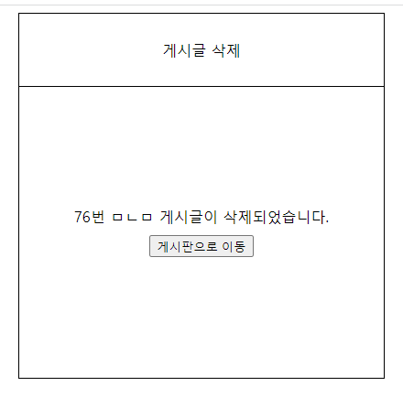
공지 테이블 – gongji_delete.jsp
삭제되었다는 메시지 출력되고 게시판으로 이동 버튼을 누르면 gongji_list로 이동한다

Slide 30
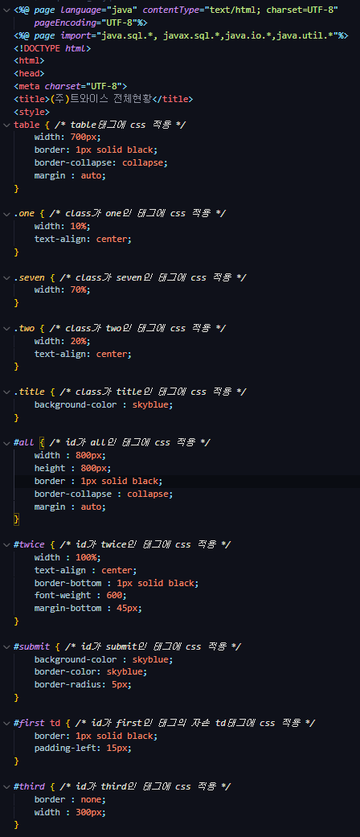
물품 테이블 – product_list.jsp
코드 시작

Slide 31
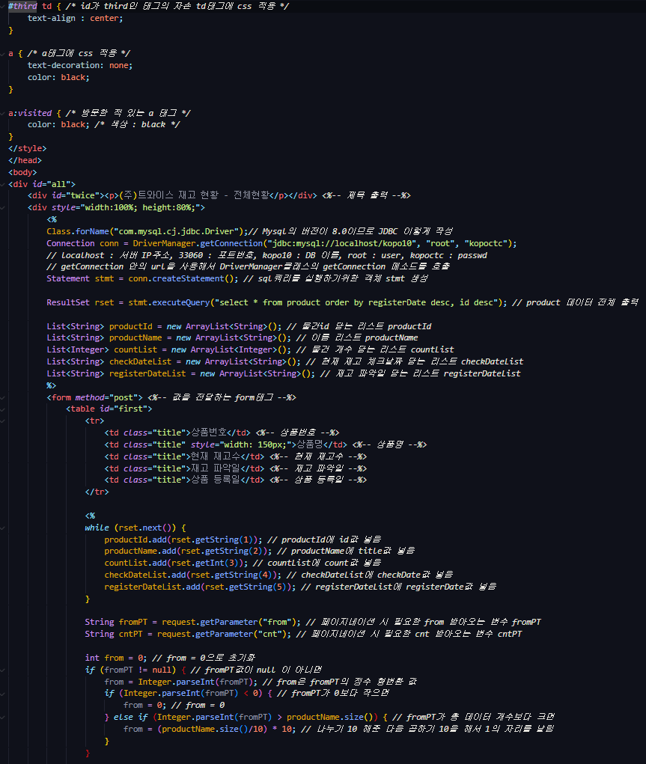
물품 테이블 – product_list.jsp

Slide 32
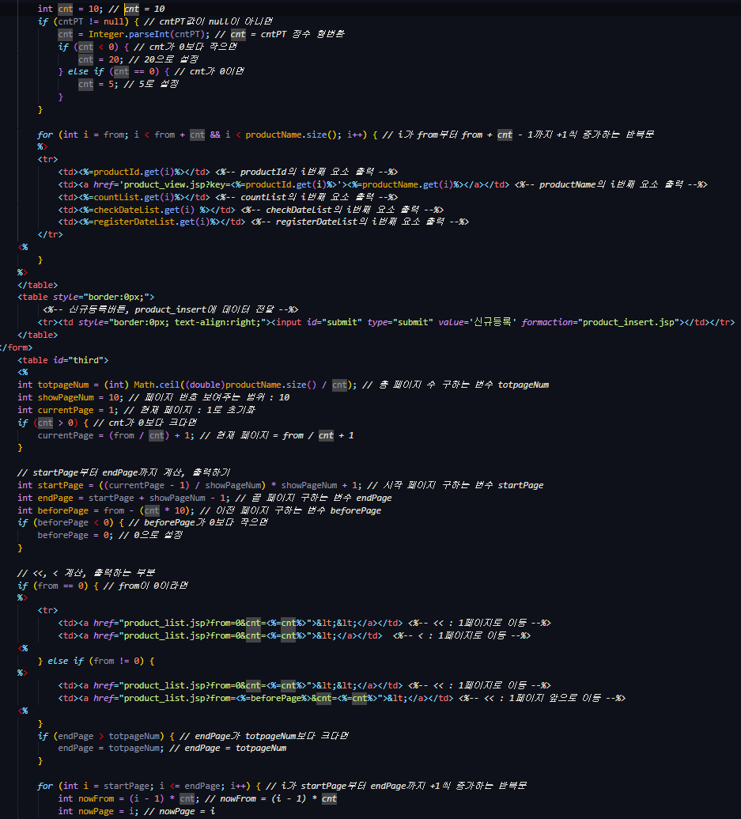
물품 테이블 – product_list.jsp

Slide 33
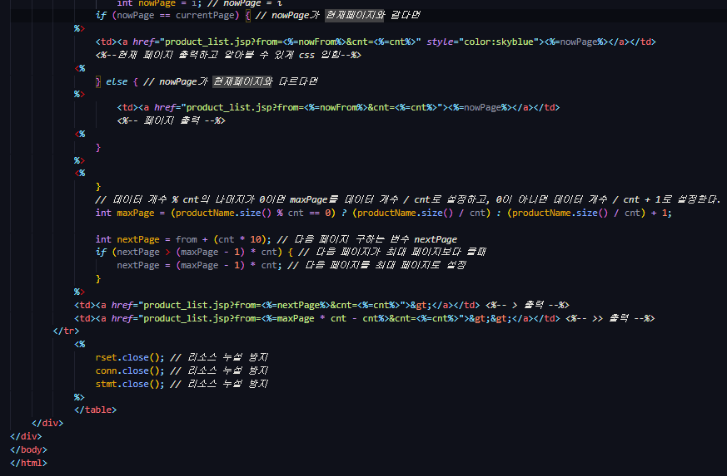
물품 테이블 – product_list.jsp
코드 끝

Slide 34
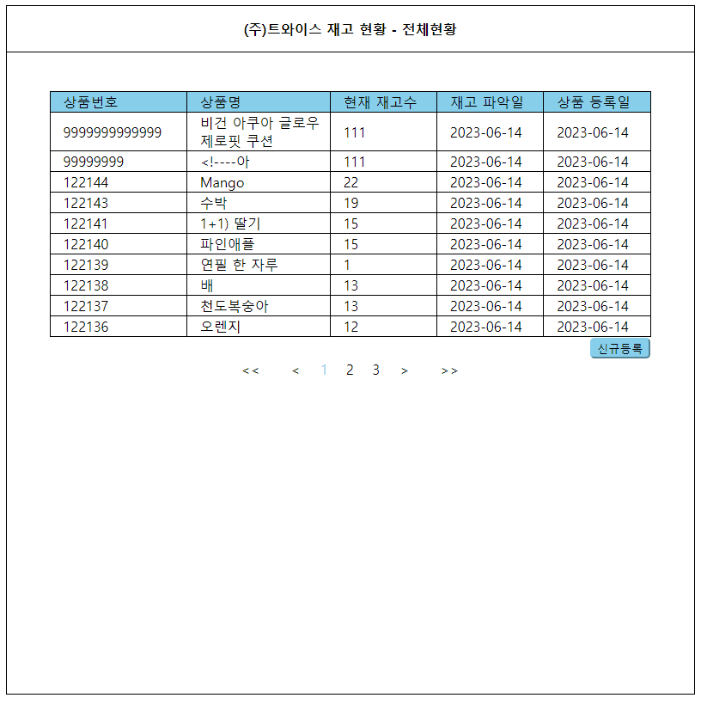
물품 테이블 – product_list.jsp
신규 등록 버튼을 누르면 product_insert를 호출한다

Slide 35
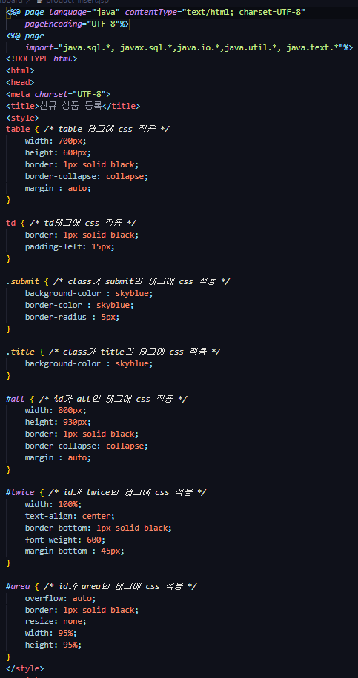
물품 테이블 – product_insert.jsp
코드 시작

Slide 36
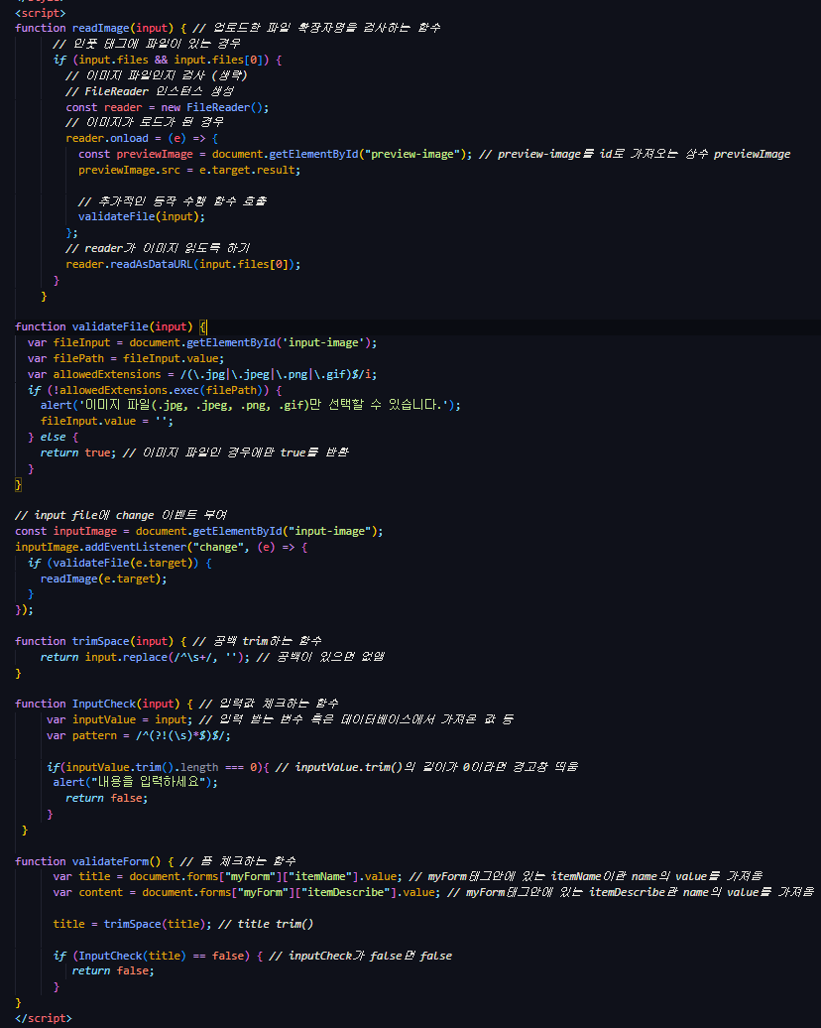
물품 테이블 – product_insert.jsp

Slide 37
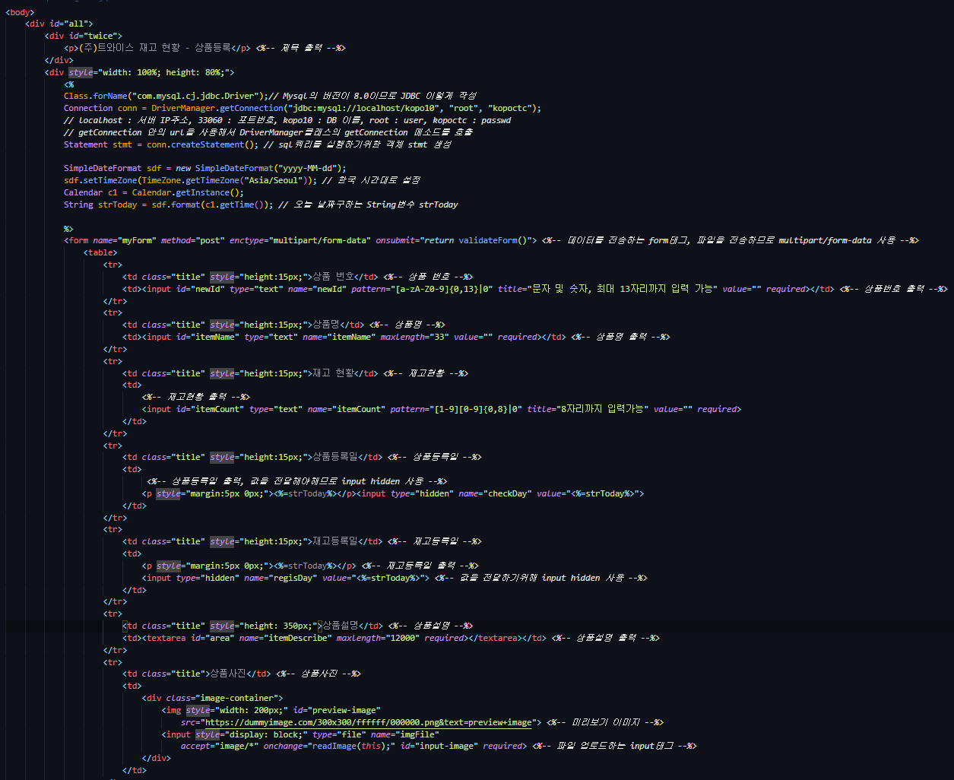
물품 테이블 – product_insert.jsp

Slide 38
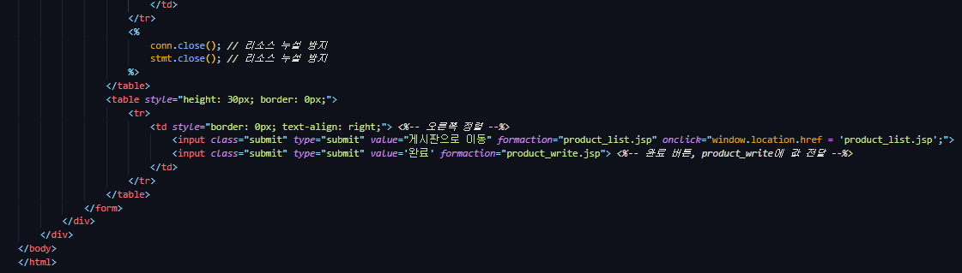
물품 테이블 – product_insert.jsp
코드 끝

Slide 39
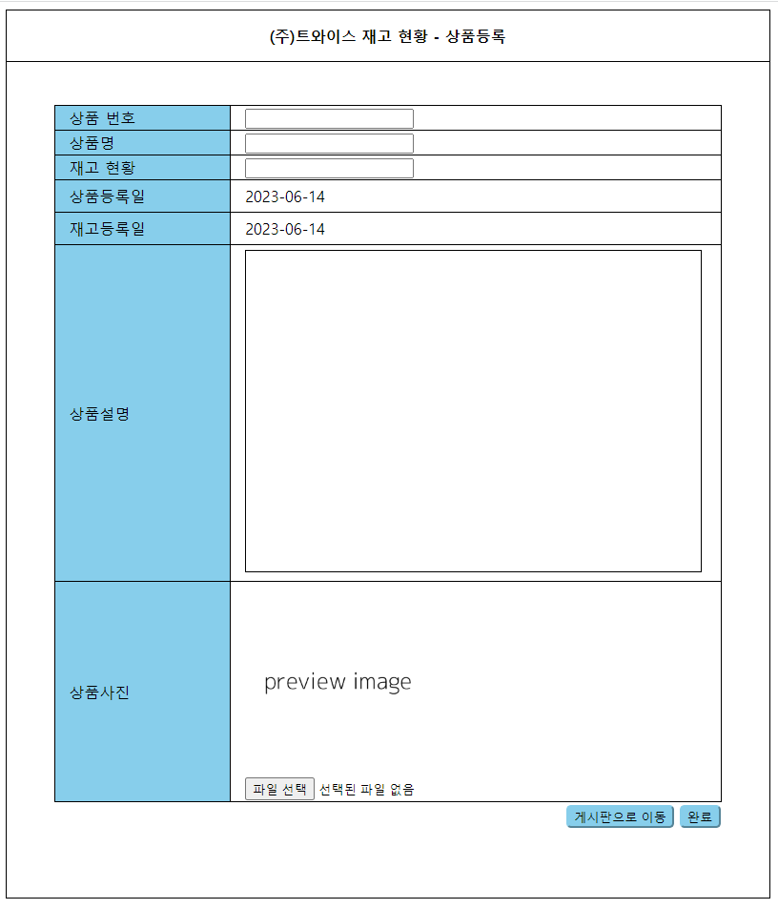
물품 테이블 – product_insert.jsp
해당 양식을 채워서 완료 버튼을 누르면 product_write을 호출해서 값을 전달하고, 게시판으로 이동 버튼을 누르면 product_list로 이동한다

Slide 40
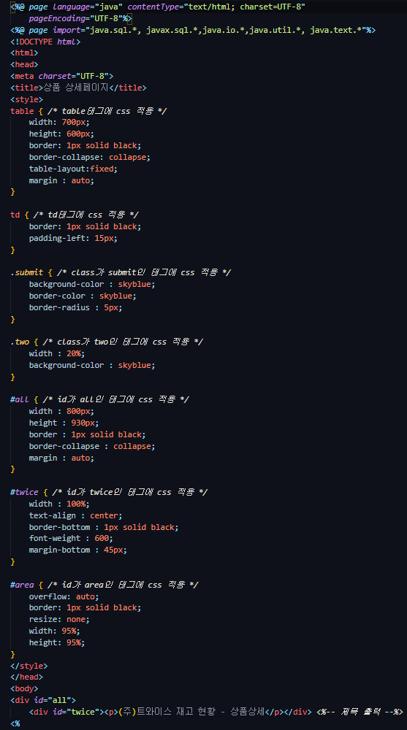
물품 테이블 – product_view.jsp
코드 시작

Slide 41
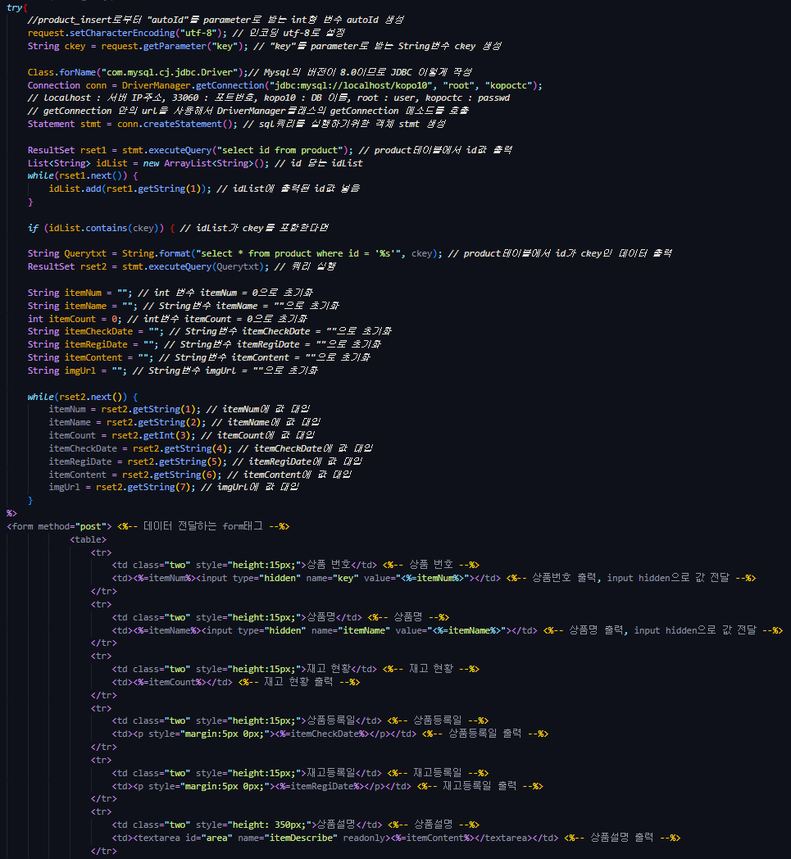
물품 테이블 – product_view.jsp

Slide 42
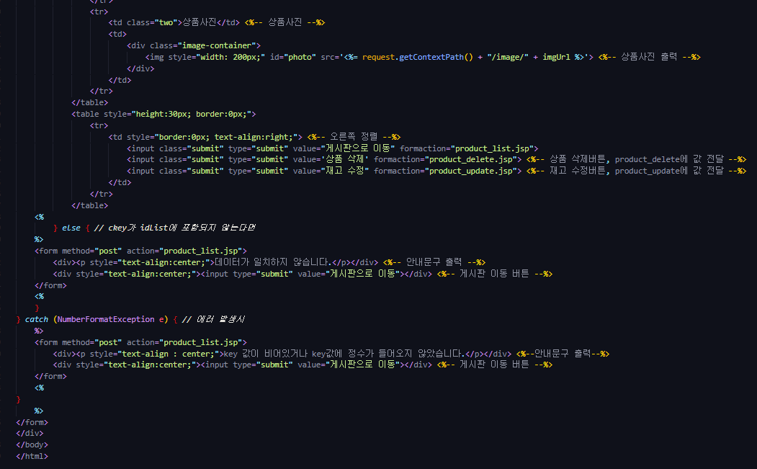
물품 테이블 – product_view.jsp
코드 끝

Slide 43
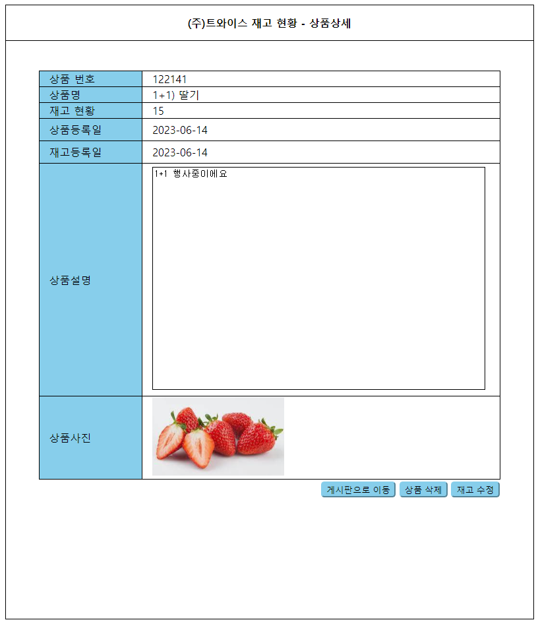
물품 테이블 – product_view.jsp
수정 버튼을 누르면 product_update를 호출,
삭제 버튼을 누르면 product_delete를 호출,
이동 버튼을 누르면 product_reinsert를 호출한다.

Slide 44
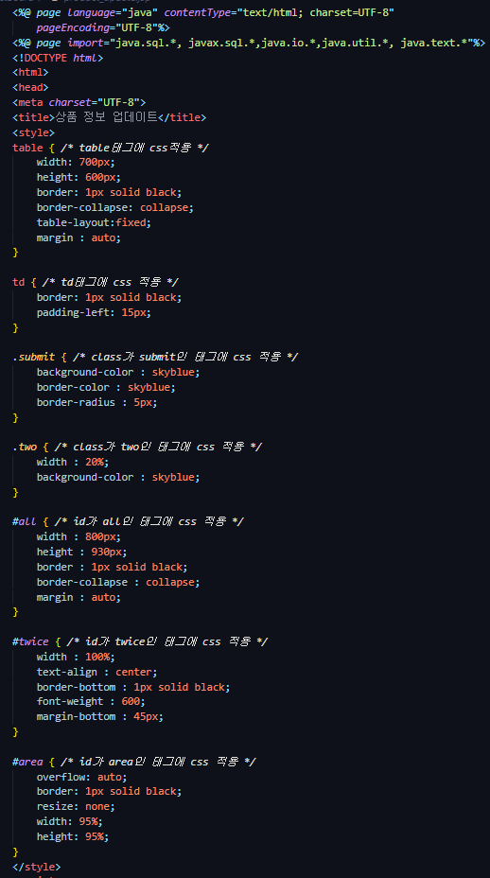
물품 테이블 – product_update.jsp
코드 시작

Slide 45
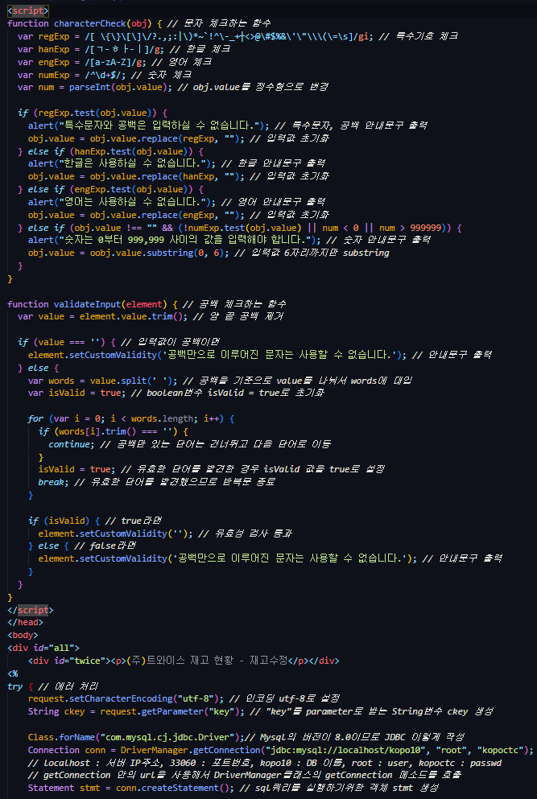
물품 테이블 – product_update.jsp

Slide 46
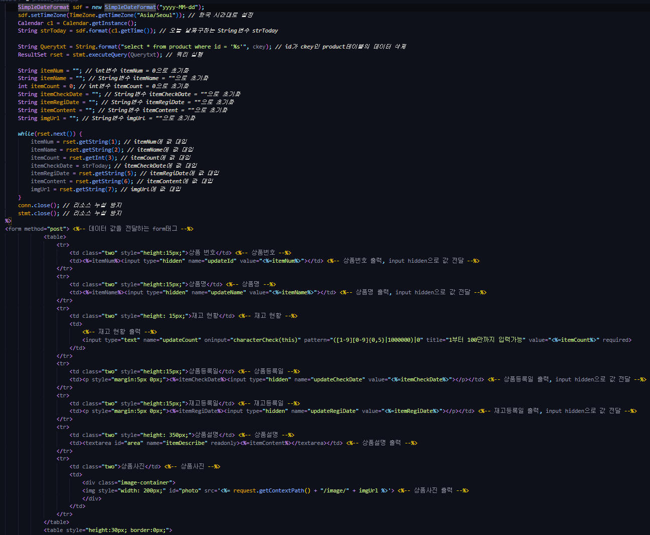
물품 테이블 – product_update.jsp

Slide 47
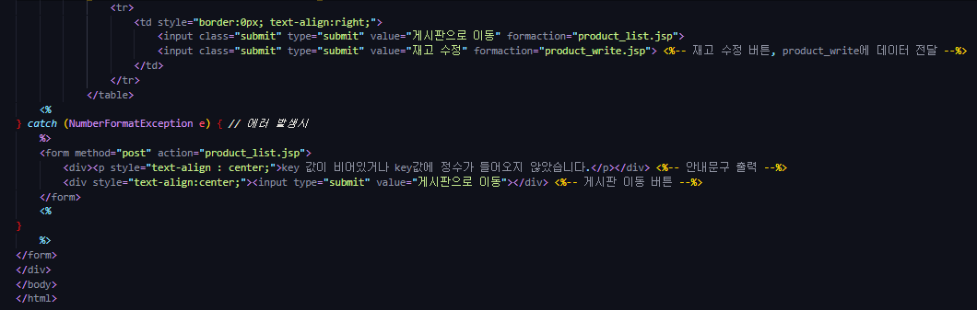
물품 테이블 – product_update.jsp
코드 끝

Slide 48

물품 테이블 – product_update.jsp
이동 버튼을 누르면 product_list를 호출하고, 수정 버튼을 누르면 product_write를 호출한다.

Slide 49
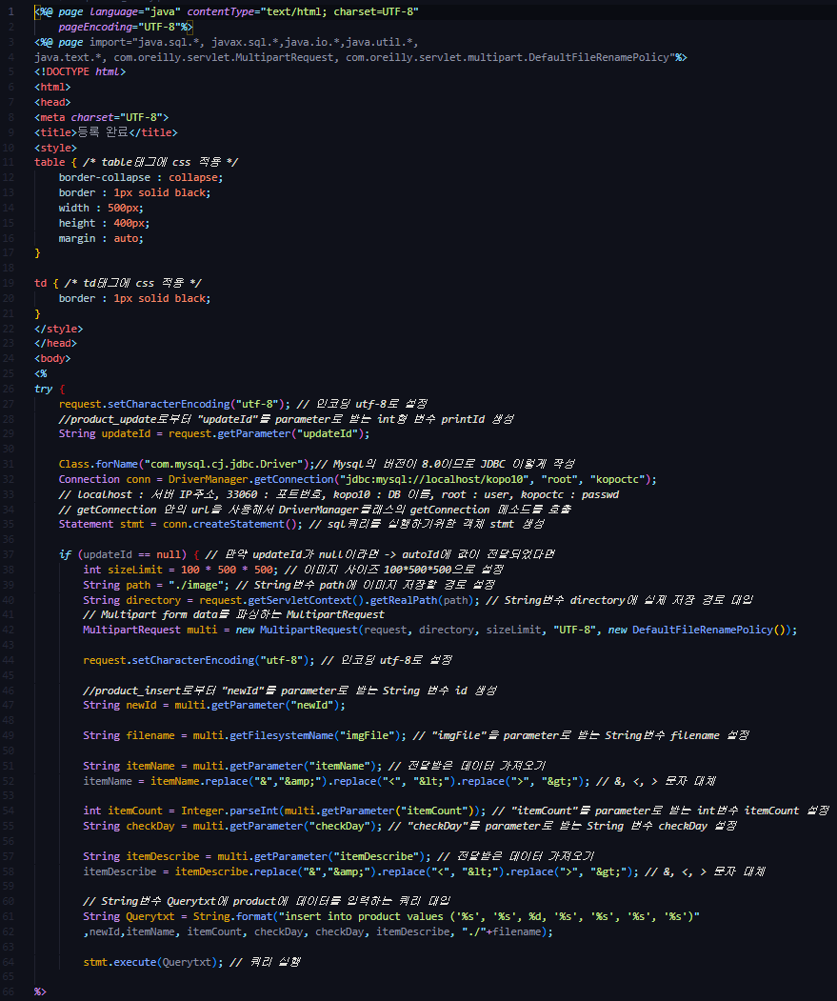
물품 테이블 – product_write.jsp
코드 시작

Slide 50
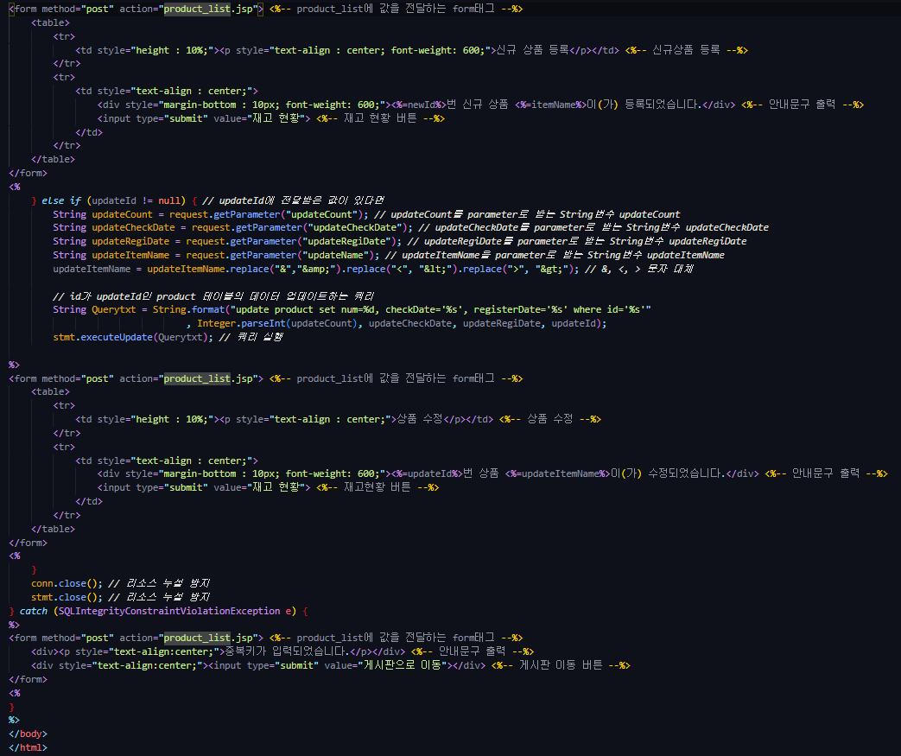
물품 테이블 – product_write.jsp
코드 끝

Slide 51
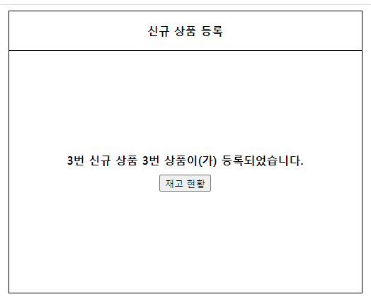
물품 테이블 – product_write.jsp
Product_insert에서 양식을 작성한 뒤 submit버튼을 누르면 해당 값을 전달받아 테이블에 데이터를 입력한다. 재고 현황 버튼을 누르면 product_list로 이동한다.

Slide 52
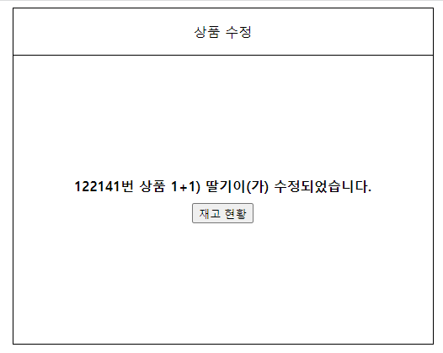
물품 테이블 – product_write.jsp
Product_update에서 양식을 작성한 뒤 submit버튼을 누르면 해당 값을 전달받아 테이블의 데이터를 수정한다. 재고현황 버튼을 누르면 product_list로 이동한다.

Slide 53
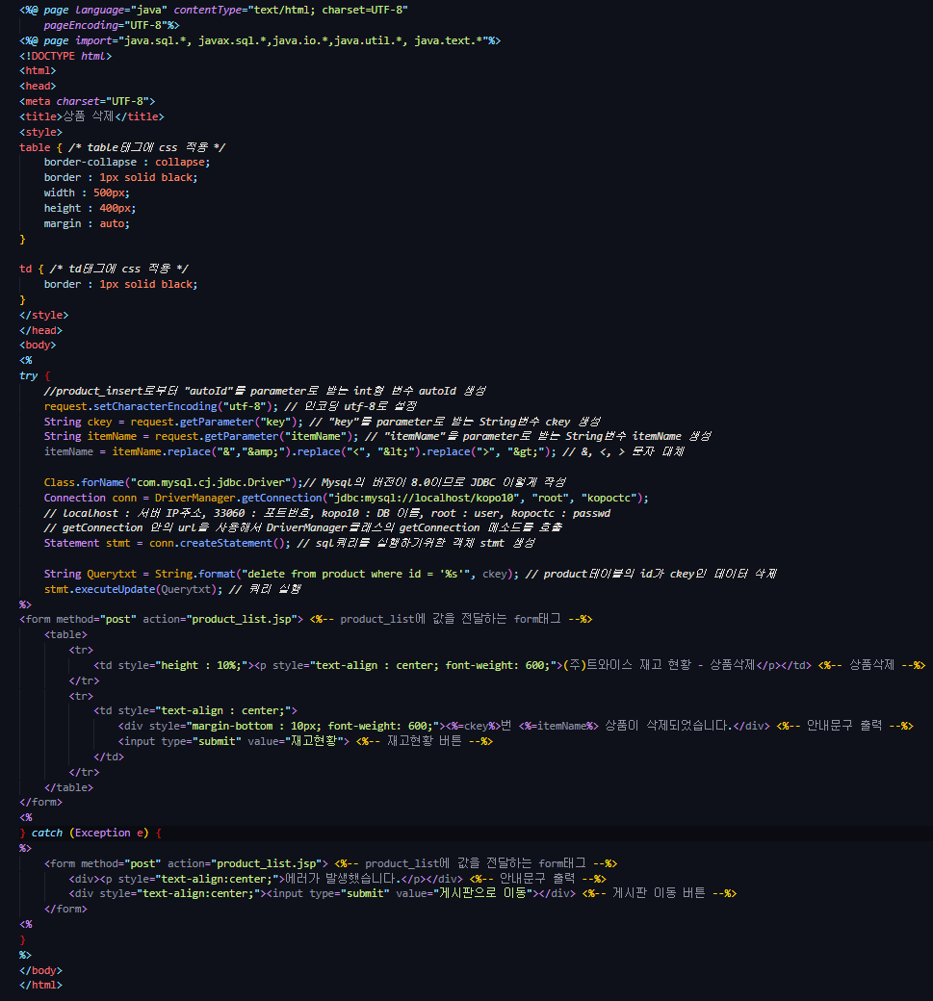
물품 테이블 – product_delete.jsp

Slide 54
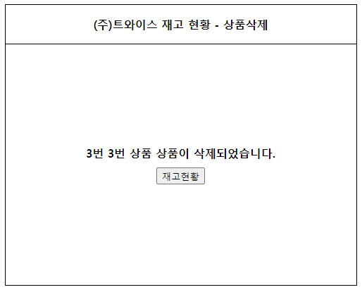
물품 테이블 – product_delete.jsp
Product_view에서 삭제 버튼을 누르면 해당 값을 전달받아 테이블의 데이터를 수정한다. 재고현황 버튼을 누르면 product_list로 이동한다.

